Slide 1
第1课 中国古代政治制度的形成与发展
第一单元 政治制度

Slide 2

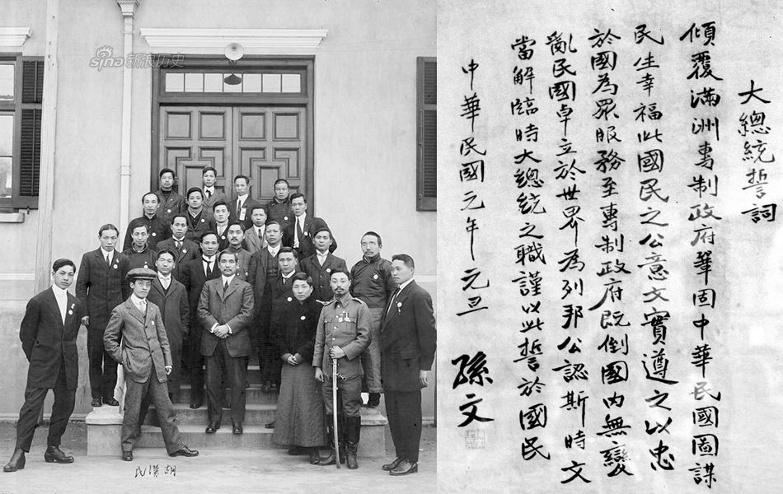
一、民国时期的政治制度
1.中华民国初建
1912年1月1日，孙中山就任中华民国大总统，南京临时政府成立，资产阶级共和制度在中国诞生。
（备注：孙中山就职誓词，表达了孙中山不贪恋权位，志在推翻清政府统治，建立民国的崇高愿望。）
孙中山就职临时大总统
全体职员合影
孙中山就职
临时大总统誓词

Slide 3
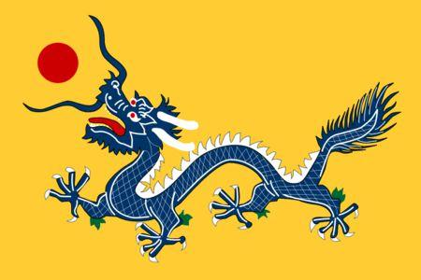

一、民国时期的政治制度
1.中华民国初建
大清帝国
中华民国
农历
阳历（公历）
帝王年号纪年
1912——宣统三年
中华民国纪年
1912——民国元年
孙中山就任临时大总统后不久，通过南北议和，袁世凯赞同共和，清帝退位，在中国延续两千多年的专制帝制宣告终结。共和取代帝制，中国的国号、国旗、历法和纪年都随之焕然一新，无一不表明新的共和时代的到来。

Slide 4
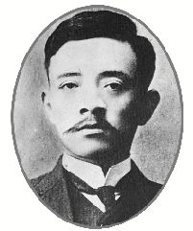
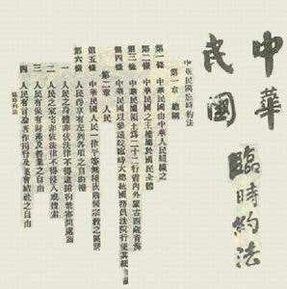
一、民国时期的政治制度
1.中华民国初建
第二条 中华民国之主权属于国民全体。
第六条 人民得享有左列各项之自由权。
第十六条 中华民国之立法权以参议院行之。
第二十九条 临时大总统、副总统由参议院选举之。
第三十条 临时大总统代表临时政府，总揽政务，公布法律。
第四十四条 国务员辅佐临时大总统负其责任。
第四十五条 国务员于临时大总统提出法律案公布法律及发布命令时须副署之。
第四十八条 法院以临时大总统及司法总长分别任命之法官组织之。
——《中华民国临时约法》
结合辛亥革命的史实，概括《临时约法》体现的原则和颁布的目的。
主权在民，平等自由，
三权分立，责任内阁
限制袁世凯独裁，
维护共和政体

Slide 5
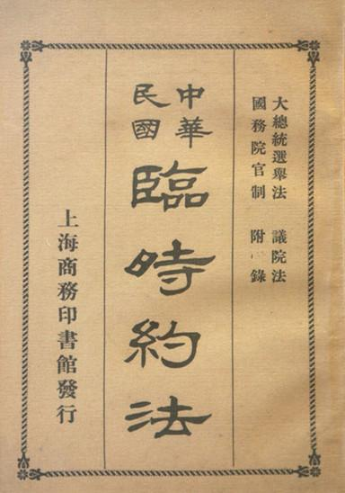
一、民国时期的政治制度
1.中华民国初建
《中华民国临时约法》是中国历史上第一部具有资产阶级共和国宪法性质的重要文件，具有反对君主专制制度的进步意义。
《临时约法》在制度设计上思虑长远，意图通过三权分立，责任内阁等原则来限制袁世凯，但任何制度都需要人才能付诸实践，受制于民国初年各方政治势力的错综复杂，关于民主共和的美好蓝图未能实现。

Slide 6
一、民国初年的政治制度
2.民国初期的政党政治
政党政治：通常指一个国家通过政党行使国家政权的形式。广义包括各国政党为实现其政纲和主张而展开的一切政治活动和斗争。
袁世凯当政之始，……此时革命的余波仍在各地荡漾，革命党人在中央和地方仍掌有一定的权力，责任内阁制与立法、行政、司法三权分立的制度刚刚实行，在清廷过往严厉的控制骤然崩解之后，舆论开放，思想活跃，革命、共和、民主、自由的思潮四处激荡。
——汪朝光《中国近代通史·第六卷：民国的初建》
民国初年处于从专制帝制向民主共和的转型期，各种政治力量活跃，对袁世凯起到牵制的作用。

Slide 7
一、民国时期的政治制度
2.民国初期的政党政治
（宋教仁）他主张中国应如西方实行责任内阁制的国家，组成“强大真正之政党”，以两大党轮流角逐内阁首领而使政治进入良性竞争。
……
宋教仁以极大的精力和极高的热情投入国民党的党务活动，尤其是以即将开始的国会选举为目标，奔波于各地，推动地方党务的进行，一时间使得国民党在社会上的声势日隆
——汪朝光《中国近代通史·第六卷：民国的初建》
以宋教仁为代表的部分革命党人对政党政治寄予厚望，积极投身于国会选举之中，也促成了民初政坛的活跃。

Slide 8

一、民国时期的政治制度
1913年国民党胜选，旋即宋教仁被刺
7月，国民党发动“二次革命”，很快被镇压
10月，袁世凯强迫国会选举他为大总统，后解散国民党和国会
1915年，袁世凯复辟帝制
1916年，袁世凯被迫取消帝制，在绝望中死去，民国陷入军阀割据混战局面
思考：民国初期政党政治的走向如何？
政党政治名存实亡

Slide 9

一、民国时期的政治制度
【想一想】结合材料并回忆所学，民国初期政党政治的尝试为什么不能成功？
时人评价某些政客“朝进党而暮脱党，暮进党又朝脱党，朝秦暮楚，一人一日数变，恬不为怪，党德政德荡然无存”
“收买选票，或一二元、或四五元一张，出资数百元即可当选。复选时乃有数百元即俨然可为国会议员矣！”更有以暴力胁迫投票者的情况。
选出的国会议员多是“‘原清政府的官吏’（包括参加新政权的旧官吏）和‘士绅’出身的，与封建经济、政治、文化联系密切的议员”，而真正出身有产阶级的议员却为数甚少，据统计不超过全体议员的3%。
——汪朝光《中国近代通史·第六卷：民国的初建》
投机者意图通过政党政治攫取个人利益
政党政治腐败混乱
封建力量根深蒂固，资产阶级力量薄弱
政党政治没能动员广大民众，北洋军阀凭借武力干涉政治
革命党人过于理想，对袁世凯放松警惕
……
在民国初年，在我们这里，军权就是政权。……为什么民国初年的军队不尽忠于民国，不拥护民国的宪法呢？……他们当兵原来不是要保御国家，是要解决个人生计问题的。如不加以训练，他们不知道大忠，那就是忠于国家和忠于主义，只知道小忠，忠于给他们衣食的官长，和忠于他们同乡或同族的领袖。
——蒋廷黻《中国近代史》

Slide 10

一、民国时期的政治制度
3.国民政府的“训政”
何为“训政”？
八、在训政时期，政府当派曾经训练、考试合格之员，到各县协助人民筹备自治。
十、每县开创自治之时，必须先规定全县私有土地之价。其法由地主自报之，地方政府则照价征税，并可随时照价收买。自此次报价之后，若土地因政治之改良、社会之进步而增价者，则其利益当为全县人民所共享，而原主不得而私之。
——孙中山《国民政府建国大纲》
“革命程序” 论
“革命程序” 论是孙中山三民主义政治学说的内容之一 ， 即主张中国民主政治的建设 ， 要经过军政 、训政 、宪政 3 个时期 。 各个时期，国民党的责任和任务不同。孙中山认为,只有经过这样的步骤 ， 才能最后做到“主权在民”。
你认为蒋介石掌控的国民党能真正落实孙中山的设想吗？
不能，蒋介石控制的国民党代表大资产阶级和大地主的利益，第十条有关平均地权的条款，蒋介石不可能真正施行。

Slide 11
一、民国时期的政治制度
3.国民政府的“训政”
孙中山的理想
国民党的现实
九、一完全自治之县，其国民有直接选举官员之权，有直接罢免官员之权。……
十四、每县地方自治政府成立之后，得选国民代表一员，以组织代表会，参预中央政事。
——《国民政府建国大纲》(1924)
在训政时期，由国民党全国代表大会代表国民大会领导国民行使政权；大会闭会期间，把政权付托国民党中央执行委员会；治权之行政、立法、司法、考试和监察五权，由国民党政府总揽执行。
——《训政纲领》（1928）
VS
主权在民
蒋介石个人独裁的一党专政
“训政”沦为蒋介石和国民党统治集团树立个人权威，建立独裁统治的工具，这一时期，官僚资本迅速膨胀。

Slide 12
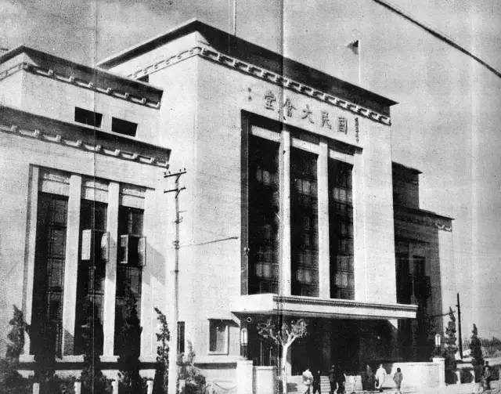
一、民国时期的政治制度
3.国民政府的“训政”
从1928年，国民政府形式上统一全国，开始“训政”，规定期限为六年。但南京国民政府统治初期，蒋介石地位不稳，受党内派系地方军阀挑战，随后又以“剿共”之名继续拖延。
抗战全面爆发后，“训政”借此继续维持。到1948年国民党节节败退，试图以“宪政”取代“训政”来扭转颓势，但最终依然无法逃脱覆灭的命运。
1946和1948年两次召开“国民大会”的南京国民大会堂

Slide 13
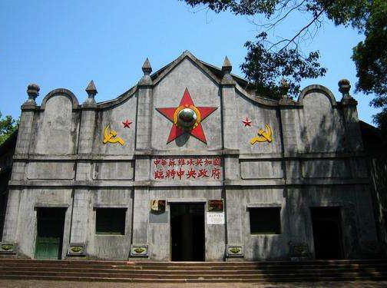
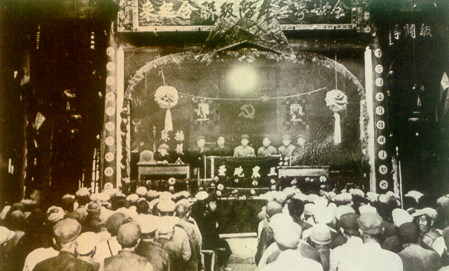
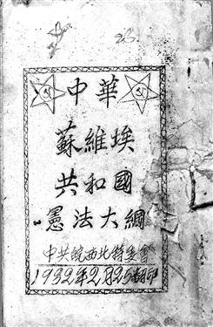
二、中国共产党在根据地和解放区的制度探索
1.土地革命时期
中华苏维埃共和国临时中央政府
旧址（江西瑞金）
中华苏维埃共和国临时中央政府
第一次全国代表大会
土地革命时期，在革命根据地建立了中华苏维埃共和国临时中央政府，是创建人民革命政权、局部执政的尝试。

Slide 14
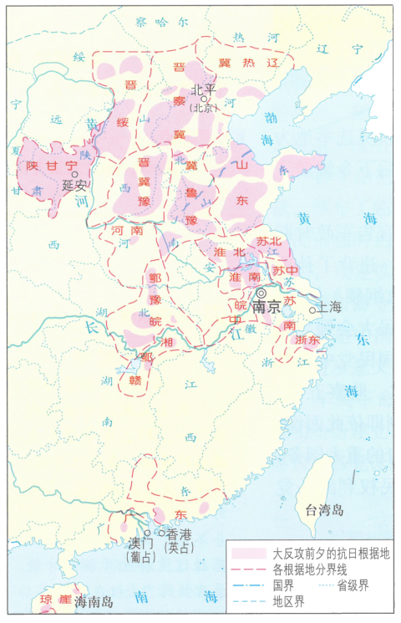
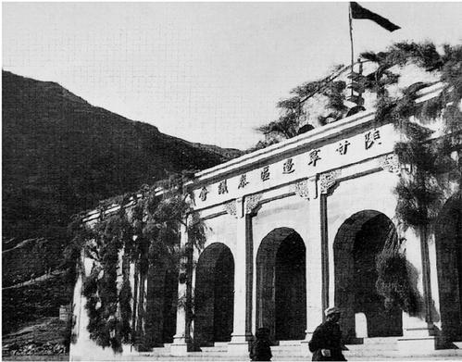
二、中国共产党在根据地和解放区的制度探索
2.抗日战争时期
在抗日根据地，设立边区政府，作为民国地方政府。
设置参议会，推行抗日民主制度。
实行“三三制”原则，巩固和扩大抗日民族统一战线。
陕甘宁边区参议会
大反攻前夕的19个抗日根据地

Slide 15
二、中国共产党在根据地和解放区的制度探索
【想一想】为什么抗日根据地与革命根据地采用了不同的政权模式？
革命根据地 | 抗日根据地
中华苏维埃共和国临时中央政府 | 边区政府（民国地方政府）
苏维埃政权属于工人、农民、红军士兵及一切劳苦民众 | 根据三三制原则，团结党外人士，组成各级参议会，边区政府委员由参议会选举产生
不同时期中国社会面临的主要矛盾不同，相应的中国共产党的革命任务也发生变化。
土地革命时期主要是阶级矛盾，中国共产党通过土地革命和国民党独裁统治作斗争。
抗战时期，和日本帝国主义的敌我矛盾上升为主要矛盾，为了团结最广大的抗日力量，壮大抗日民族统一战线，抗日根据地的政权建设做出了调整。

Slide 16
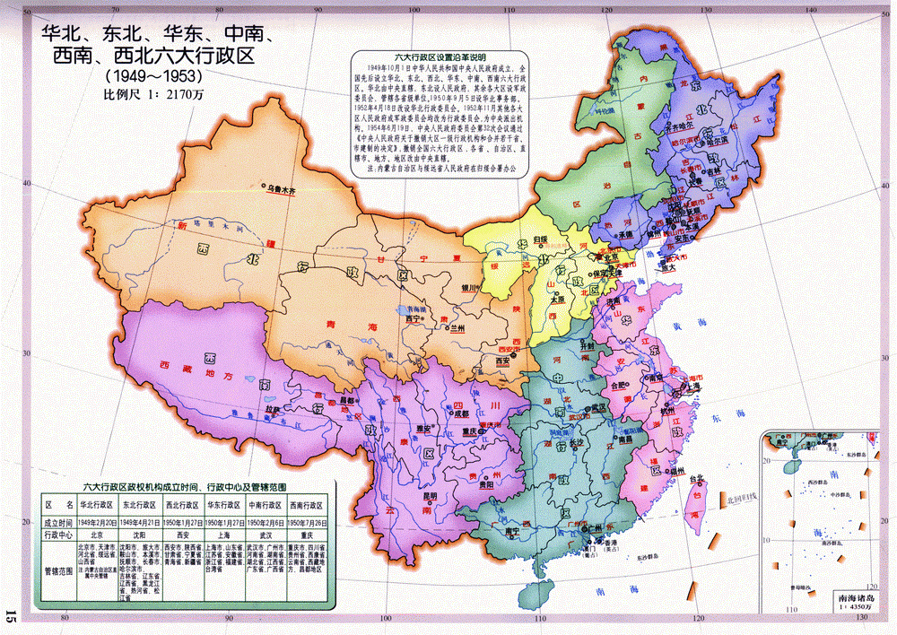
二、中国共产党在根据地和解放区的制度探索
3.解放战争时期
中国共产党在解放区设置行政区，巩固新兴的人民政权，先后建立起六大行政区：东北、华北、中南、西北、西南、华东军政委员会或人民政府，各自管辖若干省级及以下行政单位，为新中国政权建设奠定坚实基础。

Slide 17
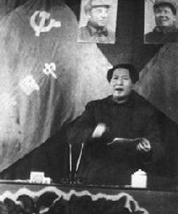
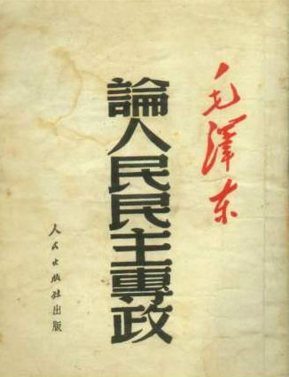
二、中国共产党在根据地和解放区的制度探索
3.解放战争时期
新中国成立前夕，毛泽东发表《论人民民主专政》，指出资产阶级共和国的方案在中国已经破产，资产阶级共和国应让位给人民共和国，要“建立工人阶级领导的以工农联盟为基础的人民民主专政的国家”。这为建立人民共和国奠定了理论基础。
《论人民民主专政》是1949年6月30日，毛泽东为纪念中国共产党成立二十八周年而写的一篇论文

Slide 18
三、中华人民共和国的政治制度
新中国的
政治制度
根本政治制度
人民代表大会制度
基本政治制度
中国共产党领导的多党合作和政治协商制度
民族区域自治制度
基层群众自治制度

Slide 19
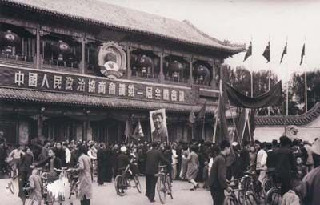
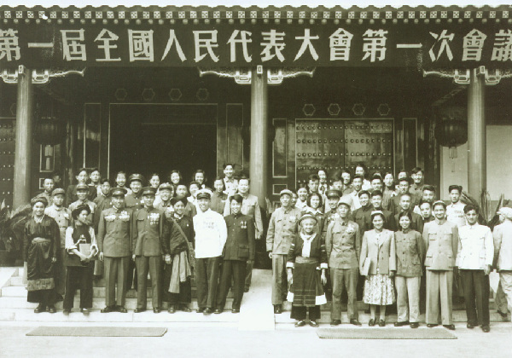
三、中华人民共和国的政治制度
1.人民代表大会制度
（1）人民代表大会制度的建立
1949年，政协第一届全体会议通过《共同纲领》，规定“人民行使国家政权的机关为各级人民代表大会和各级人民政府”。
1954年，第一届全国人大第一次会议通过了《宪法》，规定我国实行人民代表大会制度。

Slide 20
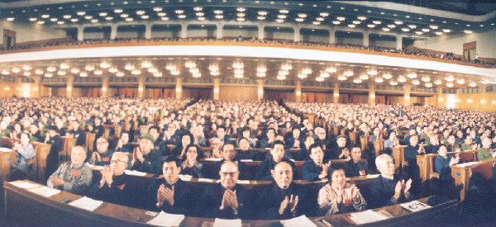
三、中华人民共和国的政治制度
1.人民代表大会制度
（2）人民代表大会制度的完善
1957年后和“文革”时期，人民代表大会制度遭到破坏和削弱；
1982年通过新《宪法》，进一步完善了人民代表大会制度
◆人大代表直选扩大到县一级，差额选举
◆扩大全国人大常委会职权，固定任期五年
◆省级地方人大及其常委会有权制定地方性法规
五届全国人大五次会议以无记名投票方式通过宪法后，代表们热烈鼓掌

Slide 21
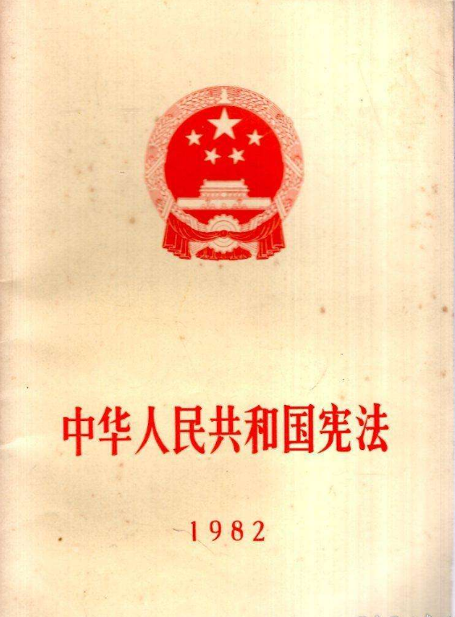
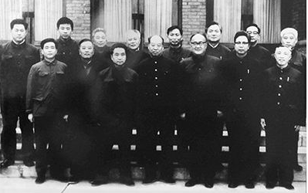
三、中华人民共和国的政治制度
1.人民代表大会制度
（2）人民代表大会制度的完善
1982年宪法是社会主义民主和法治建设的重要成果，是一部具有民族特色和时代特色的社会主义宪法，集中反映了全国各族人民的共同意志和根本利益，为全面开创社会主义现代化建设新局面提供了坚实的法律基础，成为新时期治国安邦的总章程。
1982年宪法及修改委员会秘书处合影

Slide 22

三、中华人民共和国的政治制度
【议一议】为什么人民代表大会制度是我国的根本政治制度？
①体现了人民民主的原则；
②全国人大和地方各级人大都通过民主选举产生，对人民负责，受人民监督；
③切实保证人民对国家的管理；
④实行民主集中制，国家制定法律和决定重大问题，都必须经过人大代表充分讨论和民主决定。

Slide 23
三、中华人民共和国的政治制度
2.中国共产党领导的多党合作和政治协商制度
1949
政协第一届会议召开标志着这一制度的确立
1954
《中国人民政治协商会议章程》通过，为长期坚持这一制度奠定了基础
1956
中国共产党提出“长期共存、互相监督”，进一步确立社会主义条件下多党合作的基本格局
1982
中共“十二大”提出“长期共存、互相监督、肝胆相照、荣辱与共”，中国共产党领导的多党合作和政治协商制度载入宪法，制度化，成为中国特色社会主义的重要组成部分

Slide 24
三、中华人民共和国的政治制度
【重点解析】进入社会主义新时代，如何发展和完善我国政治制度。
总目标：推进国家治理体系和治理能力现代化
中共十九届四中全会：突出强调了中国共产党的领导是中国特色社会主义最本质的特征，是中国特色社会主义制度最大优势。
途径：“三个坚持”
①坚持把根本政治制度、基本政治制度同法律体系、基本经济制度等有机结合起来
②坚持把国家层面民主制度同基层民主制度有机结合起来
③坚持把党的领导、人民当家作主、依法治国有机结合起来

Slide 25
三、中华人民共和国的政治制度
【重点解析】进入社会主义新时代，如何发展和完善我国政治制度。
评价：中国特色社会主义制度和国家治理体系具有强大生命力和巨大优越性，为党和国家事业发展、人民幸福安康、社会和谐稳定和国家长治久安提供了有力制度保障，确保实现"两个一百年"奋斗目标，实现中华民族伟大复兴，使中国特色社会主义制度更加巩固、优越性充分展现。

Slide 26
课堂小结
南京临时政府：初建民主共和制度
共和制在中国建立的曲折过程
北洋政府：政党政治
民国时期的政治制度
南京国民民政府：一党专制
革命根据地：建立苏维埃政权
中共在根据地的制度探索
抗日根据地：建立边区政府
解放区：建立人民民主政权
人民代表大会制度
中华人民共和国的政治制度
中国共产党领导的多党合作和政治协商制度

Slide 27
课堂小结
共和制在中国的建立过程曲折艰难，受到国外帝国主义势力、国内封建势力、国民党反动派等的阻挠。
中国人经历了从追求资产阶级民主政治到社会主义民主政治的过程，从盲目照搬、学习借鉴西方国家政治制度到逐渐结合自身国情，建立起符合中国国情的共和政体。辛亥革命后模仿西方建立三权分立、责任内阁政体，实行西方政党政治，但最终失败，后经中国共产党在根据地和解放区建立政权的尝试和探索，最终建立起人民当家作主的人民共和国。
新中国的政治制度在无数前人探索实践的基础上，建立起了有中国特色的社会主义政治制度，实行“议行合一”的人民代表大会制度，中国共产党领导下的多党合作和政治协商制度以及民族区域自治制度和基层群众自治制度。

